Slide 1
PSESI
Développement sur FPGA
d’un système d’aiguillage
pour centrale DCC
PSESI - Ayrault Maxime
07/03/2017

Slide 2
Sommaire
1) Objectifs
2) Aspects techniques et architecture
3) Outils
4) Activités et planning du projet
5) Validation et avancement du projet
PSESI - Ayrault Maxime
07/03/2017

Slide 3
Objectifs
Porter la centrale DCC de la carte spartan 6 à la carte nexys 4 DDR.
Ajouter la gestion en sécurité des aiguillages et de l’espacement
Ajouter l’automatisation des trains
PSESI - Ayrault Maxime
07/03/2017

Slide 4
Sommaire
1) Objectifs
2) Architecture et aspects techniques
3) Outils
4) Activités et planning du projet
5) Validation et avancement du projet
PSESI - Ayrault Maxime
07/03/2017

Slide 5
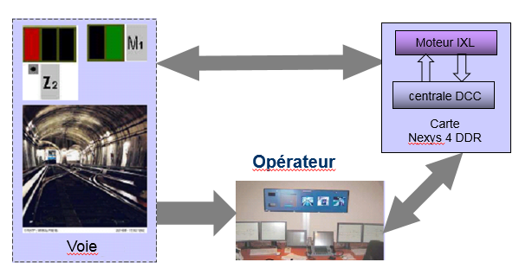
Le système ferroviaire
La voie et les trains
Le Poste de Commande Centralisé et les opérateurs
Système
d’enclenchement
(informatisé
ou non)
PSESI - Ayrault Maxime
07/03/2017

Slide 6
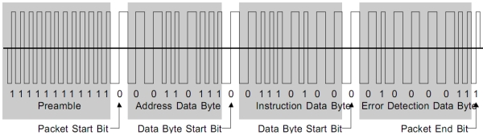
Aspects techniques - Protocole DCC
      Permet de communiquer entre la carte FPGA et les différents trains et équipement de voies
      Liaison série bi-directionnel qui passe par les rails
      Chaque équipements (aiguille, capteur, train…) possède un numéro
      Exemple de trame
PSESI - Ayrault Maxime
07/03/2017

Slide 7
Aspects techniques : Système d’enclenchement (IXL)
      Permet de commander les aiguilles et les signaux en sécurité
      Les signaux (vert, jaune, rouge…) indiquent au conducteur l’état de la voie en avant du train.
      Pas de signaux sur le circuit → Remplacement par une commande train
        Vert→ voie libre, aiguille enclenchée → marche train
        Jaune → vitesse réduite, aiguille enclenchée → non traité
        Rouge → voie occupée, aiguilles ouvertes → arrêt train
      Les aiguilles ne sont pas commandées unitairement → notion d’itinéraire
PSESI - Ayrault Maxime
07/03/2017

Slide 8
Aspects techniques : Système d’enclenchement (IXL)
      Système d’enclenchement sont des systèmes génériques
      Spécification du comportement par des équations booléennes
      CdV22 = CdV21 and C2up
      CdV21 = Not (CdV21 and C2up)
      CdvXX = 1 → Occupé, 0 → libre
      C2up → message reçu du capteur 2
CdV 21
CdV 22
CdV 23
C1
C2
C3
PSESI - Ayrault Maxime
07/03/2017

Slide 9
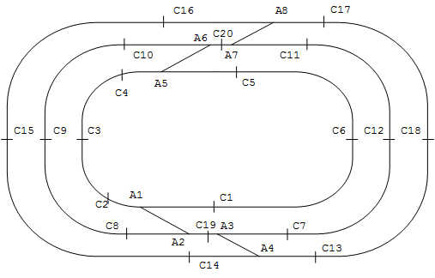
Architecture générale du circuit
L’installation est composée de :
3 circuits imbriqués
4 paires d’aiguillages
20 capteurs
PSESI - Ayrault Maxime
07/03/2017

Slide 10
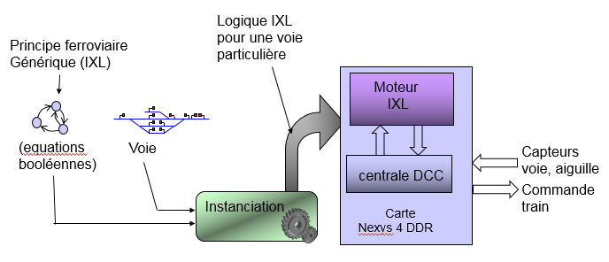
Architecture générale du projet
La centrale DCC pour les commandes à la voie et aux trains
Le moteur d’enclenchement
Les équations logiques
La traduction des équations logiques
PSESI - Ayrault Maxime
07/03/2017

Slide 11
Architecture générale : Capteurs
Chaque locomotive possède une adresse sous forme de code barre :
--> Préambule : 2 bandes noires séparées par une bande blanches.
--> Adresse : le nombre de bandes noires correspond à l’adresse du train.
--> Epilogue : 3 bandes noires séparées de 2 bandes blanches.
PSESI - Ayrault Maxime
07/03/2017

Slide 12
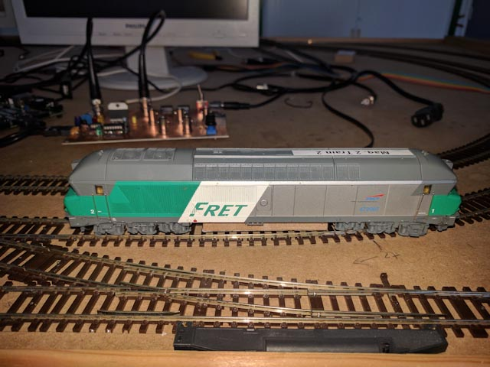
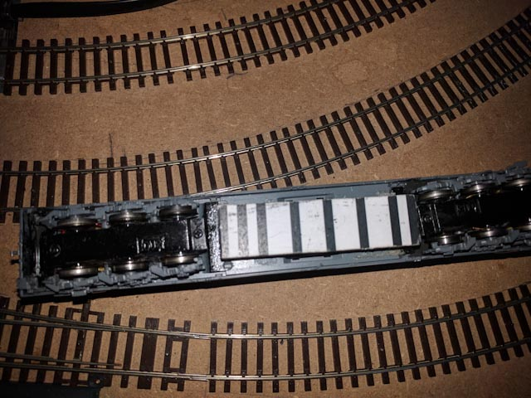
Architecture générale : Capteurs
Récupération de l’information :
PSESI - Ayrault Maxime
07/03/2017

Slide 13
Sommaire
1) Objectifs
2) Architecture et aspects techniques
3) Outils
4) Activités et planning du projet
5) Validation et avancement du projet
PSESI - Ayrault Maxime
07/03/2017

Slide 14
Outils
Carte Nexys 4 DDR : plateforme de développement
Locomotive jouef Fret SNCF
Logiciel Vivado
VHDL : Language de description des differentes IP
GIT : Gestion de configuration
Latex : Rédaction de documents
Ocaml : Génération de la logique d’enclenchement
PSESI - Ayrault Maxime
07/03/2017

Slide 15
Sommaire
1) Objectifs
2) Architecture et aspects techniques
3) Outils
4) Activités et planning du projet
5) Validation et avancement du projet
PSESI - Ayrault Maxime
07/03/2017

Slide 16
Etapes du projet
Etape 1 :
--> Portage de la centrale DCC
--> Portage de la gestion des capteurs
--> Création d’une IHM
PSESI - Ayrault Maxime
07/03/2017

Slide 17
Etapes du projet
Etape 2 :
--> Ajout des aiguillages
-> gestion aiguillages par switchs
-> gestion des itinéraires
--> Etudes de différents scénarios sans capteurs ni logique d’enclechement
PSESI - Ayrault Maxime
07/03/2017

Slide 18
Etapes du projet
Etape 3 :
--> Avec aiguillages et capteurs
--> Ajout de la sécurité
--> Ajout d’un moteur IXL
--> Etudes de différents scénarios
PSESI - Ayrault Maxime
07/03/2017

Slide 19
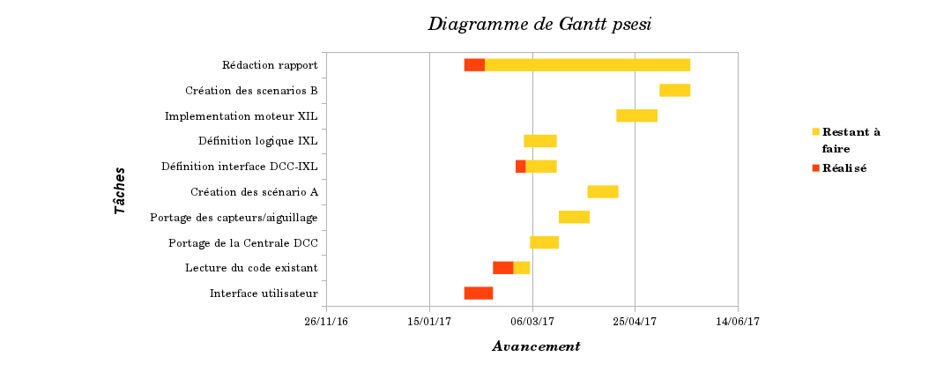
Planning prévisionel
PSESI - Ayrault Maxime
07/03/2017

Slide 20
Sommaire
1) Objectifs
2) Architecture et aspects techniques
3) Outils
4) Activités et planning du projet
5) Validation et avancement du projet
PSESI - Ayrault Maxime
07/03/2017

Slide 21
Validation
Scénarios sans capteurs :
-> 1 train doit passer de la voie A à la voie B.
-> 2 trains sur la voie A, un seul passe sur la voie B.
PSESI - Ayrault Maxime
07/03/2017

Slide 22
Validation
Scenarios avec capteurs et logique d’enclenchement :
-> 1 train doit passer de la voie A à la voie B.
-> 2 trains sur la voie A, un seul passe sur la voie B.
-> train 1 sur la voie A qui s’arrête dans la zone d’aiguillage
Train 2 sur voie B qui veut passer en voie A
    -> Pas possible
Train 1 sui redemarre, train 2 qui peut passer
PSESI - Ayrault Maxime
07/03/2017

Slide 23
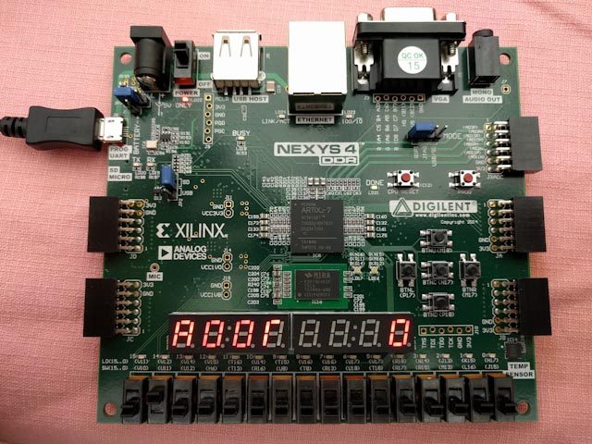
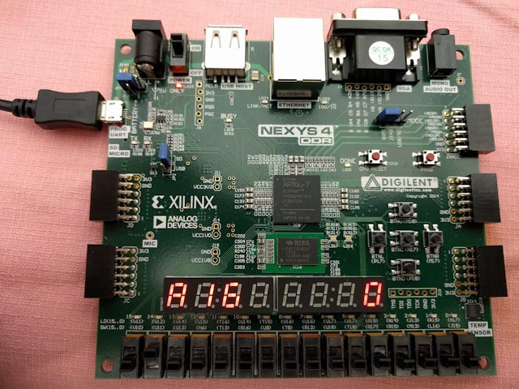
Avancement
--> IHM réalisée
--> centrale DCC portée
PSESI - Ayrault Maxime
07/03/2017

